Slide 1
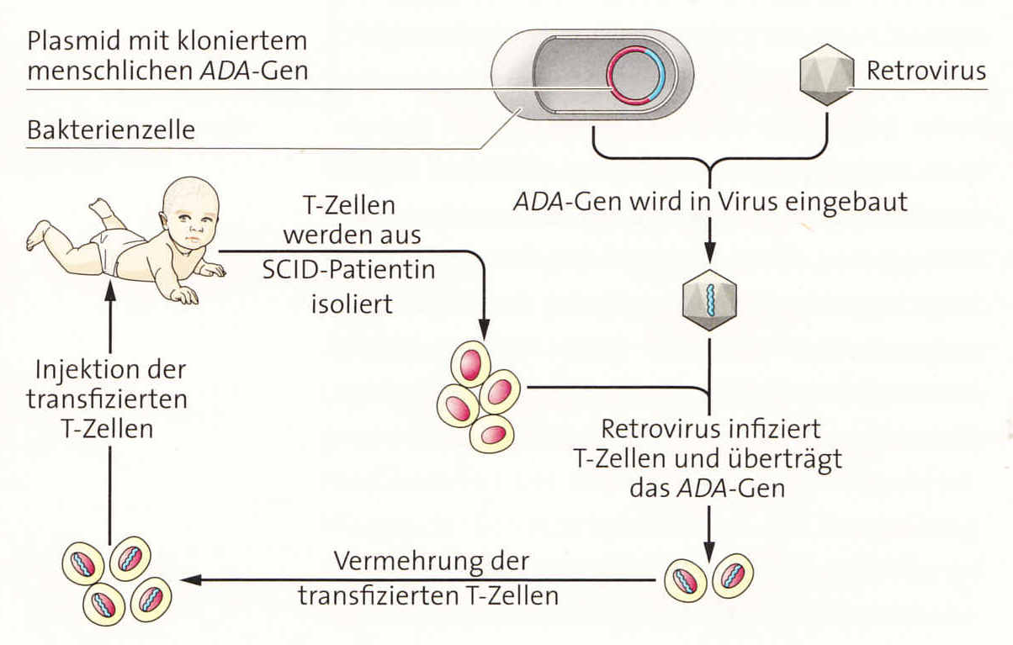
Gentechnik in der Medizin

Slide 2
Quellen
http://universal_lexikon.deacademic.com/242468/Gentechnik%3A_Anwendung_in_Pharmazie_und_Medizin
https://www.youtube.com/watch?v=b5cEv1MOkVQ
http://www.zum.de/Gentechnik/Anwendungen.html
http://exbook.de/20100524-moeglichkeiten-der-gentechnik-in-der-medizin/
http://www.bpb.de/gesellschaft/umwelt/bioethik/33747/rote-gentechnik?p=all [GUT]

